Slide 1
1. 캐릭터의 차별화? 캐릭터 디자인 성공성? 2. 컨텐츠?
Ux 1. 운동패턴, 양 입력 후 저장 2. 복근 삼두 이두
123 123
123 123
123 123
123 123
123 123
123 123
123 123
123 123
123 123 123 123 123 123 123 123
앱 디자인 클론
-
- - - -
- -
- -
- -
- -
- -
형진 기록을 했을 때 어떻게 가시적으로? 북적북적 – 책이 쌓이고(뿌듯함), 캐릭터 변함(부가적 요소)
Minimal 1.
8주 – 개발 기간
1주차 – 기능 선정 및 레이아웃(구조도, flow chart) 만들기
4주 – 구현이 완료
4~6주 – 추가 수정 등등
7~8주 – 문서작업
현재상태 기록저장하기 캘린더

Slide 2
필요 기능
운동 일정 등록 및 캘린더
현재 상태 – 변화 포함(임계치 설정) – 가시화
팝업 알림
운동 유무 체크
운동 종류에 따른 설명? 이미지? – 나중에
로그인
시작 상태 입력 후 반영(키 몸무게, 근육량에 따른 이미지 – 평균 제시)
정량 – 칼로리, 볼륨(무게 곱하기 횟수), 원판 쌓는,
8주 – 개발 기간
1주차 – 기능 선정 및 레이아웃(구조도, flow chart) 만들기
4주 – 구현이 완료
4~6주 – 추가 수정 등등
7~8주 – 문서작업
1. 스플래시 이미지 (splashImg.jpg) 2. 로그인 화면 – 로그인 기능 구현 3.
OK
1
8
2
20
2

Slide 3
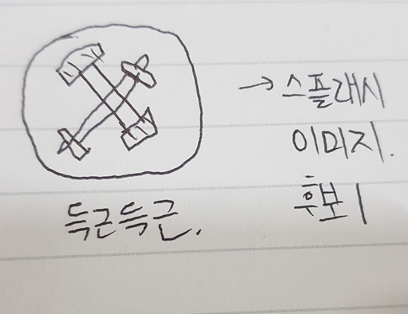
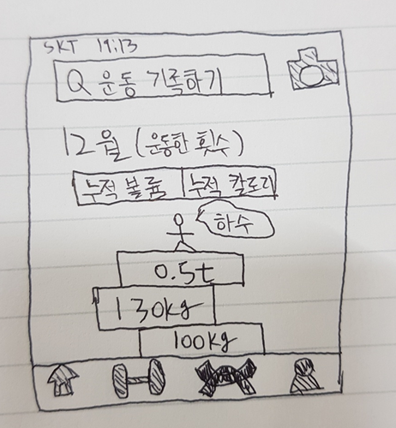
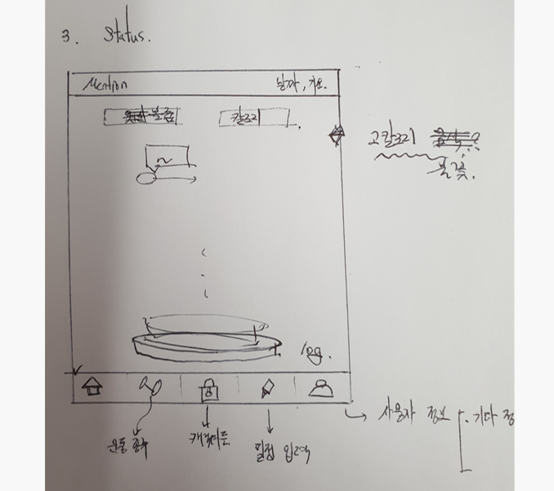
무산소: 운동 이름-무게-횟수 유산소: 운동 이름-시간 -> 몇키로를 몇분에 뛰었는지 – 칼모리 소모량
1. 칭호 시스템, 생동감 있는 무언가
2. 원판 볼륨에 따라 변화(색, 까리함) 3. 월별 초기화 하는 대신 통계 제공(년,월)
운동 통계 정보
캐릭터, 아이템

Slide 4
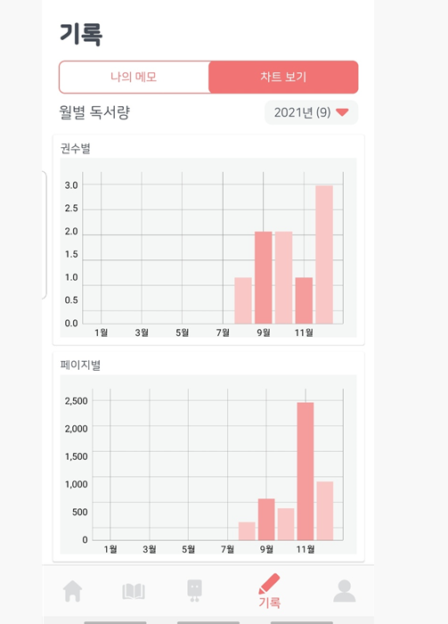
프리셋 추가 – 일정 만들기
운동 종류 – 주기적 업데이트
볼륨
2
칼로리

